Slide 1


Конечная цель этой системы - облегчить процесс тестирования для преподавателей и студентов.

Slide 2
Основной план по созданию проекта:
Определение требований проекта:
Определение функциональности проекта
Определение типов пользователей, которые будут использовать приложение
Определение основных возможностей приложения
Проектирование базы данных:
Определение структуры базы данных для хранения тестов, вопросов и результатов
Разработка схемы базы данных
Определение индексов и ограничений

Slide 3
Создание Backend части приложения:
Разработка API для создания и редактирования тестов преподавателями
Написание кода для обработки запросов на прохождение тестов и сохранение результатов
Настройка и интеграция базы данных с backend-частью приложения
Создание Frontend части приложения:
Разработка интерфейса для преподавателей для создания и редактирования тестов
Разработка интерфейса для студентов для прохождения тестов
Интеграция с backend-частью приложения

Slide 4
Определение требований проекта:
Определение функциональности проекта
Определение типов пользователей, которые будут использовать приложение
Определение основных возможностей приложения

Slide 5
Базовые функции:
Регистрация и аутентификация пользователей:
Студенты и преподаватели могут зарегистрироваться.
Студенты и преподаватели могут войти в систему.
Создание тестов:
Преподаватели могут создавать тесты.
Преподаватели могут добавлять вопросы и ответы к тестам.
Возможность создания групп и добавления студентов в группы для удобства назначения тестов

Slide 6
Прохождение тестов:
Студенты могут пройти назначенные тесты.
Студенты могут выбирать ответы на вопросы в тесте.
Студенты могут отправлять результаты теста после завершения.
Просмотр результатов:
Преподаватели могут просмотреть результаты тестов своих студентов.
Студенты могут просмотреть результаты своих прошлых тестов.

Slide 7
Система рейтинга:
Преподаватели могут просматривать рейтинг студентов по результатам тестирования, что позволяет им лучше оценить знания и продвижение каждого студента.
Возможность установки времени на тест:
Преподаватель может установить время на прохождение теста, что позволяет контролировать время, которое студенты тратят на решение тестов.

Slide 8
Интерактивные тесты:
Возможность создания интерактивных тестов, которые содержат элементы игры или других форматов обучения, что делает процесс обучения более интересным и эффективным.
Категоризация тестов:
Создание категорий для тестов для организации их хранения и поиска
Облегчение доступа к тестам для студентов и преподавателей
Удобный поиск тестов по категориям.

Slide 9
Различные языки интерфейса:
Возможность выбора языка интерфейса системы.
Обеспечить удобство использования для студентов и преподавателей.
Поддержка различных форматов вопросов:
Возможность использования различных форматов вопросов, таких как вставка изображений, аудио или видео.
Сделать тесты более интересными и разнообразными.

Slide 10
Поддержка различных типов ответов:
Возможность использования различных типов ответов, таких как числовой, текстовый, выбор из списка и другие.
Позволить более точно оценивать знания студентов.
Автоматическая проверка тестов:
Сократить время проверки преподавателями и уменьшить вероятность ошибок.
Позволить преподавателям экономить время на проверке тестов и сосредоточиться на более важных задачах, таких как общение со студентами.
Система автоматической проверки ответов на тесты.

Slide 11
Оценка ответов на тесты вручную:
Возможность преподавателя оценить ответы студента на тест вручную, если автоматическая проверка не дает точного результата
Обеспечение точной оценки ответов студентов
Возможность импорта и экспорта тестов:
Возможность импорта тестов из других источников.
Создать возможность экспорта созданных преподавателями тестов для использования в других системах.
Упростить процесс создания тестов и обмена ими между преподавателями.

Slide 12
Дополнительные функций:
Персонализация тестов:
Возможность создания тестов, которые могут быть персонализированы для каждого студента
Создание тестов на основе уровня знаний студента
Аналитика результатов:
Возможность просмотра общих результатов тестирования и анализа производительности каждого студента.
Позволить преподавателям отслеживать успеваемость каждого студента и давать им обратную связь.
Обеспечить возможность анализировать прогресс студентов во времени.

Slide 13
Рекомендации для обучения:
Предоставление рекомендаций студентам, основанных на их уровне знаний и результатах тестирования
Рекомендации для дополнительного обучения на основе ошибок, сделанных студентом в тесте
Анализ результатов тестов, чтобы определить области, где студент может улучшить свои знания
Функция комментирования:
Добавление комментариев преподавателя к ответам студентов для объяснения правильных ответов или указания на ошибки
Помощь студентам в понимании материала и улучшении их знаний

Slide 14
Генерация случайных тестов:
Автоматическая генерация тестов из базы вопросов.
Обеспечение разнообразия тестов.
Снижение вероятности списывания.
Конвертация текстового материала в тесты:
Автоматическая генерация тестов на основе текстовых материалов.
Быстрое создание новых тестов.
Большая степень автоматизации процесса тестирования.

Slide 15
Разделение прав доступа:
Создание нескольких уровней доступа, таких как администратор, преподаватель и студент.
Назначение своих прав доступа каждому уровню.
Обеспечение безопасности данных и ограничение доступа к определенным функциям системы.

Slide 16

Проектирование базы данных:
Определение структуры базы данных для хранения тестов, вопросов и результатов
Разработка схемы базы данных

Slide 17

Память слонов - это просто фантастика.
Они могут запомнить маршруты на десятки километров,
а также всех слонов, с которыми когда-либо встречались.

Slide 18
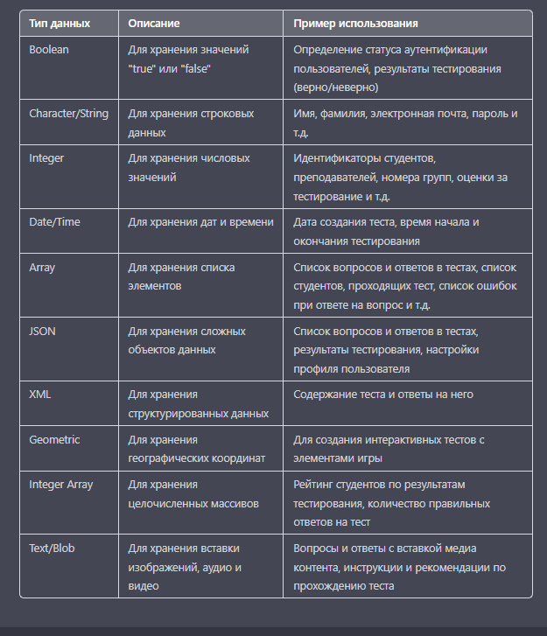
Типы данных:

Slide 19
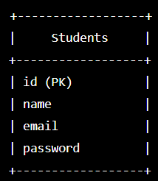
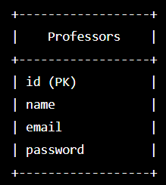
Виновники торжества:
PK - первичный ключ

Slide 20
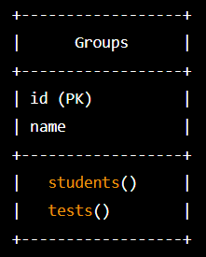
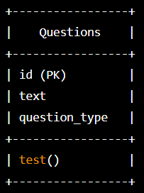
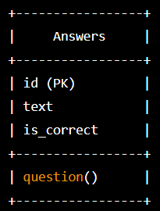
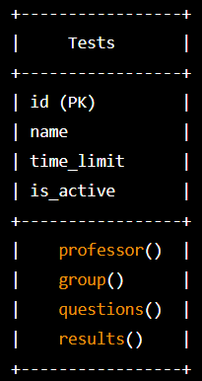
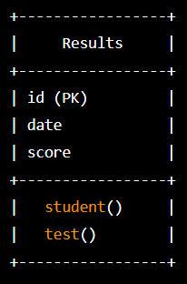

Slide 21
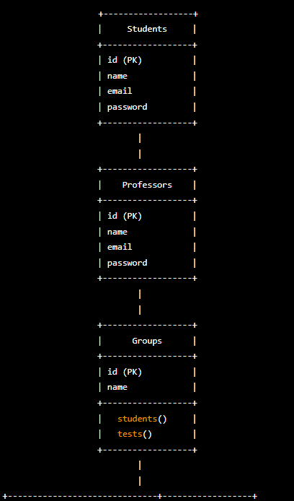
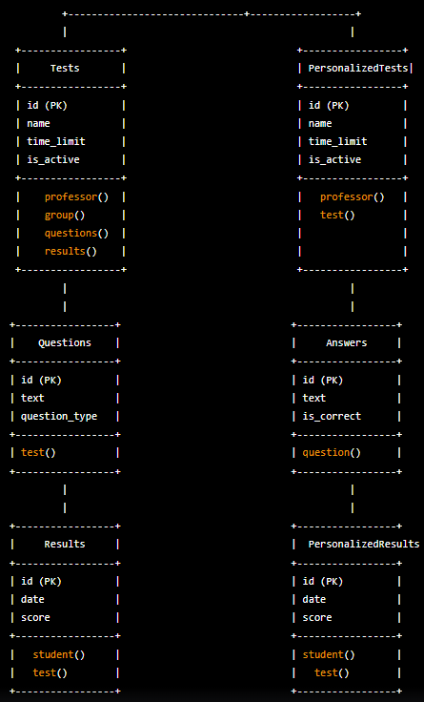
ER-диаграмма:

Slide 22
Backend и Frontend ?

Slide 23
Что дает нам TS + React + Next + Nest ?
TypeScript, ReactJS, Next.js и NestJS - это четыре технологии, которые могут использоваться вместе для создания мощных и масштабируемых веб-приложений.

Slide 24

TypeScript - это статически типизированный язык программирования, который расширяет язык JavaScript.
TypeScript позволяет обнаруживать ошибки на этапе разработки, что помогает уменьшить количество ошибок в коде.
Также TypeScript обеспечивает хорошую документацию и лучшее понимание кода, что делает его проще для сопровождения.

Slide 25

ReactJS - это библиотека JavaScript для создания пользовательских интерфейсов. Она позволяет создавать переиспользуемые компоненты и управлять состоянием приложения.
ReactJS является одной из самых популярных библиотек для создания фронтенда.
Next.js - это фреймворк React для создания статических и серверных веб-приложений. Он позволяет создавать быстрые и масштабируемые приложения с помощью предварительной загрузки страниц, автоматической оптимизации и других функций.

Slide 26

NestJS - это фреймворк для создания серверных приложений на Node.js.
Он позволяет создавать масштабируемые и модульные приложения, используя принципы SOLID и другие современные подходы.
NestJS также предоставляет мощные инструменты для создания API и обработки HTTP-запросов.

Slide 27
общий язык программирования:
TypeScript является общим языком

